Slide 1
Introduction au développement Web en ASP.Net et C#
Chalté Jean-Christophe

Slide 2
Formulaires en HTML - 1
Lorsque l’on souhaite envoyer des données saisies par l’utilisateur, il faut utiliser les formulaires HTML
Balise : <form> … </form>
Le formulaire contient un ensemble de champs
Balise : <input type="…" >…<input/>, textarea, select etc.
Différentes types de champs :
Text, password, etc.
Chaque champs doit avoir un nom (attribut name)
Un type particulier : submit
Il s’agit d’un bouton qui va « envoyer » le formulaire au serveur.

Slide 3
Formulaires en HTML – 2
Lorsqu’un « submit » est déclenché, le navigateur :
Récupère l’ensemble des valeurs des champs sous la forme « clé – valeur »
Envoie au serveur ces paramètres en fournissant la liste des valeurs des paramètres
Différentes manières « d’encoder » ces valeurs de paramètres
Un formulaire contient ainsi :
Une action (attribut « action ») : adresse appelée lorsque le formulaire est validée
Une méthode (attribut « method ») : façon dont les paramètres sont envoyés au client
GET : les paramètres sont encodés dans l’adresse de la requête
C’est ce que nous avons fait jusque là
POST : les paramètres sont encodés dans le corps de la méthode
L’adresse reste inchangée
Par défaut (si pas de paramétrage) :
Requête GET, mais on positionnera toujours POST
Action = URL courante.

Slide 4
Formulaires en HTML – 3
Asp.Net MVC sait bien entendu gérer les 2 cas
C’est d’ailleurs transparent la plupart du temps.
D’ailleurs, vous savez déjà gérer un des deux cas ;)

Slide 5
Exercices
Exercices 1 et 2

Slide 6
Apparté – Codes HTTP et redirections
Actuellement, lorsqu’une requête arrive au serveur, vous construisez une vue, l’exécutez pour en déterminer l’HTML puis renvoyez cela au client
Dans la réalité, la réponse ne contient pas que votre contenu HTML, mais un ensemble d’informations diverses, le HTML n’étant que « le corps » de la réponse
Une autre information importante est envoyée au navigateur : le statut HTTP (ou code de retour HTTP)
Le statut HTTP est utilisé par le navigateur pour déterminer comment il doit réagir à la réponse
200 : Succès
404 : ressource introuvable
500 : erreur serveur
401 : utilisateur non authentifié
Etc.
Jusque là, nous n’avons renvoyé que des codes 200 (et indirectement 404, et 500)

Slide 7
Apparté –Codes HTTP et redirections
Un code spécifique intéressant : 301 – Redirect
Lorsqu’un site web renvois un code 301, le navigateur s’attends à avoir une URL dans le corps de la réponse. Dans ce cas, il va automatiquement faire une requête vers cette adresse
En ASP.Net MVC, plutôt que de renvoyer le résultat de l’appel à « View », on va appeler la méthode « Redirect » (ou d’autres) en lui spécifiant l’URL à appeler.
C’est extrêmement pratique car cela permet de séparer son code serveur en différentes en actions
Une première action fait un traitement, puis demande au navigateur de se rediriger vers une seconde action
Exemples :
L’action de création d’une opération ne fait que la création, mais demande au navigateur de se rediriger vers l’action d’affichage de l’opération créée.
L’action de suppression d’une opération supprime l’opération puis redirige le navigateur vers l’action de listing.
L’action de création d’un sondage créé le sondage puis redirige l’utilisateur vers la page d’affichage des liens.
Etc.

Slide 8
Exercices
Exercice 3 et 4

Slide 9
Formulaires– Champs cachés
L’action doit connaitre toutes les informations nécessaires à son bon fonctionnement
Parfois (souvent), les seuls champs saisis par l’utilisateur ne suffisent pas
Exemple : lors d’un vote, le formulaire ne permet pas de saisir sur quel sondage on souhaite voter, le choix a déjà été fait « au préalable », il n’est plus redemandé à l’utilisateur
Il est nécessaire de fournir ces information non saisies à l’action du formulaire
Utilisation de champs « hidden »

Slide 10
Paramètres complexes
Si les données sont complexes, plutôt que d’avoir beaucoup de paramètres, la bonne approche consiste à créer un objet qui englobe tous ces paramètres
Chaque champs du formulaire correspondant à une propriété dans la classe le représentant
Puis à spécifier un unique paramètre à l’action dont le type correspond à la classe développée
ASP.Net MVC fera lui-même la « traduction » des paramètres POST pour créer une instance de la classe spécifiée
Il faut juste s’assurer que les noms des propriétés correspondent aux noms des champs du formulaire.

Slide 11
Paramètres complexes
namespace WebApplication2.Models.Formulaires
{
public class FormulaireUpdateLivre
{
public int LivreID { get; set; }
public string Auteur { get; set; }
public string Titre { get; set; }
}
}
public ActionResult SubmitFiche(FormulaireUpdateLivre formulaire)
{
DAL dal = new DAL();
Livre livre = dal.GetLivreByID(formulaire.LivreID);
livre.Titre = formulaire.Titre;
livre.Auteur = formulaire.Auteur;
dal.UpdateLivre(livre);
return RedirectToAction("Index");
}

Slide 12
Exercices

Slide 13
Dispositions
Bien souvent, les sites web sont décomposés graphiquement en parties distinctes
Par exemple : un en-tête, un menu, le contenu principal, le pied de page
Un site réutilise en général la même disposition d’une page à l’autre
Ou un ensemble restreint de dispositions
Seules certaines parties changent en fonction de la page appelée
Il n’est pas correct de répéter cette disposition sur chacune des vues

Slide 14
Page de disposition
Une page de disposition est une vue (fichier cshtml) comme une autre, mais elle n’est pas appelée directement
Par convention, on créé cette vue dans un répertoire « Shared »
Cette vue contient tout le code HTML commun aux pages qui auront cette disposition
Une page de disposition doit contenir l’instruction @RenderBody()
Une page de disposition peut contenir les instructions @RenderSection(nomDeSection)

Slide 15
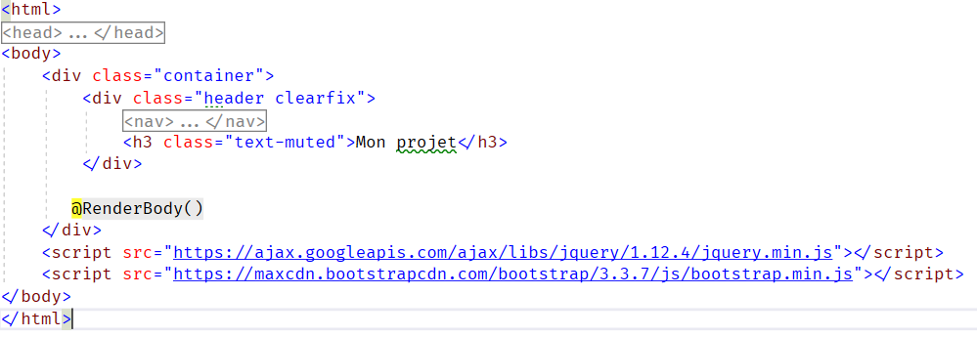
Page de disposition - corps

Slide 16
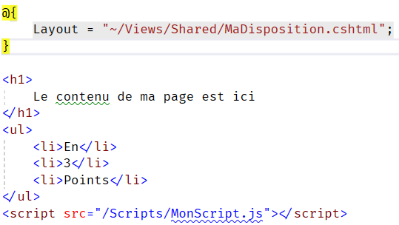
Page de disposition – corps

Slide 17
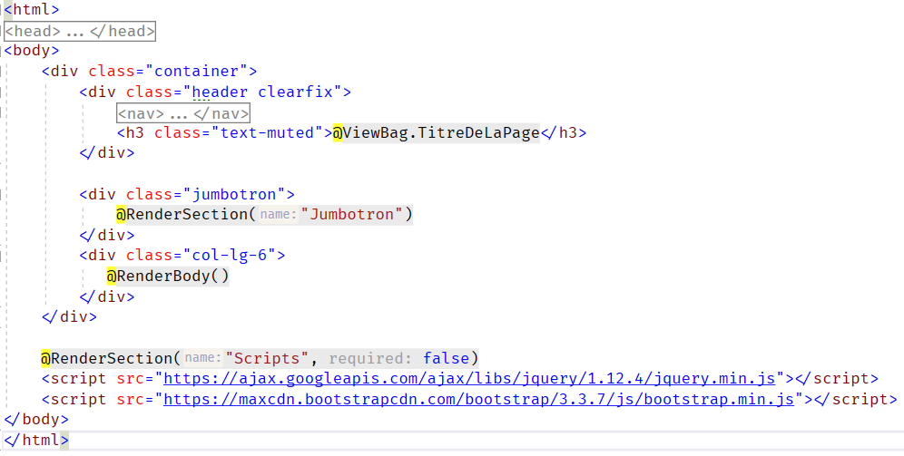
Page de disposition – section

Slide 18
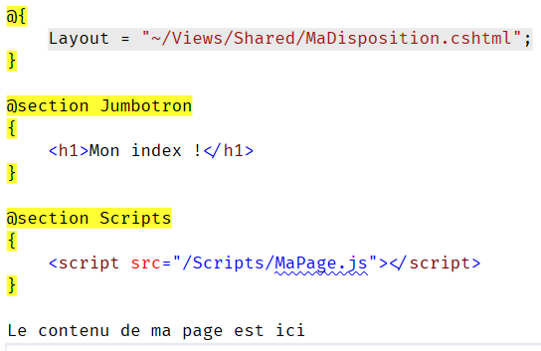
Page de disposition – section

Slide 19
Exercices

Slide 20
Page de disposition
Pour info, une page de disposition peut avoir elle-même sa propre disposition
Hierarchie de dispositions
Exemple
La page de résultat de recherche a comme disposition « FiltresEtResultats »
La disposition FiltresEtResultats a comme disposition « DispositionGenerale »
En général, on en utilise toujours plusieurs
Une qui contient principalement le cadre de la page, headers, CSS, javascripts etc.
Une 2nde qui contient la disposition générale du site web
Puis d’autres spécifiques
Ecran de connexion
Messages d’erreurs
Etc.

Slide 21
Appels AJAX
La méthode proposée jusque là a un soucis : elle ne permet que de créer des pages dynamiques au moment du chargement, pas par la suite
Chaque action nécessite le rechargement de la page
L’utilisateur perd alors toute autre action qu’il aurait pu faire sur la page
Le rechargement alourdi beaucoup la navigation
Simple, mais de moins en moins utilisée
Séparation des responsabilités :
Le serveur expose des contenus HTML affichés par le navigateur du client
Il expose aussi des actions qui renvoient du json et/ou du XML.
Une fois la page affichée, c’est le javascript peut faire appeler de manière asynchrone ces actions, et éventuellement récupérer leur résultat

Slide 22
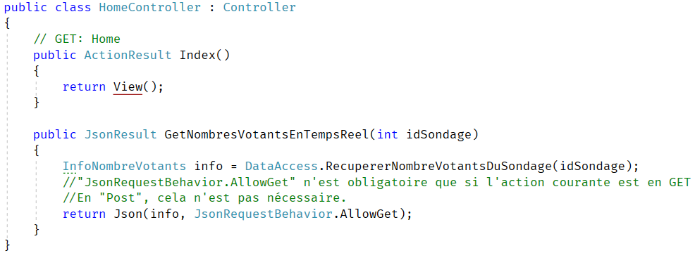
Appels AJAX, GET côté serveur

Slide 23
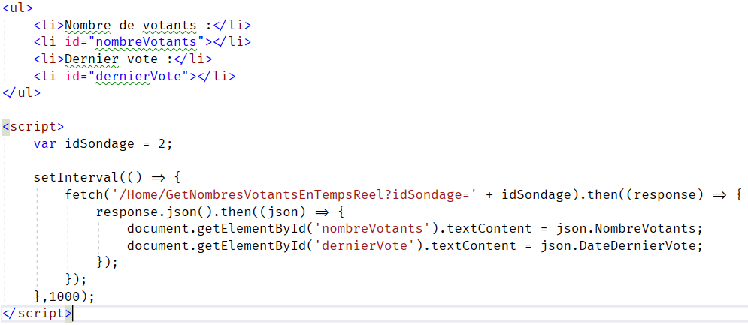
Appels AJAX, GET côté client

Slide 24
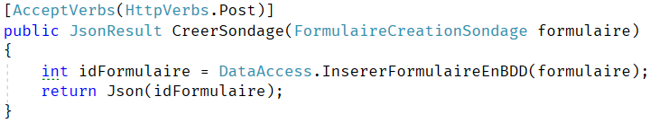
Appels AJAX, POST côté serveur

Slide 25
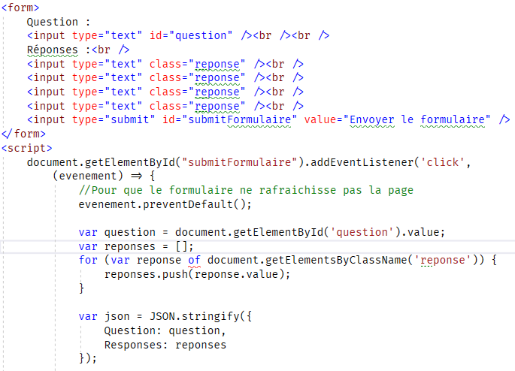
Appels AJAX, POST côté client (1/2)

Slide 26
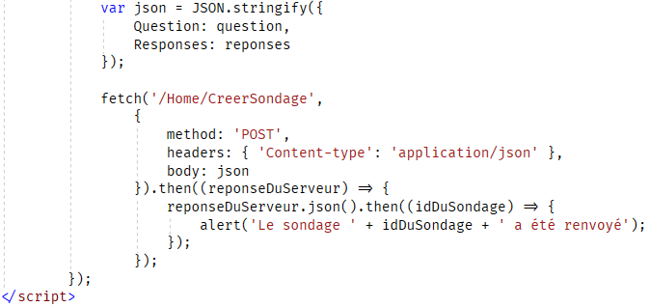
Appels AJAX, POST côté client (2/2)

